Slide 1
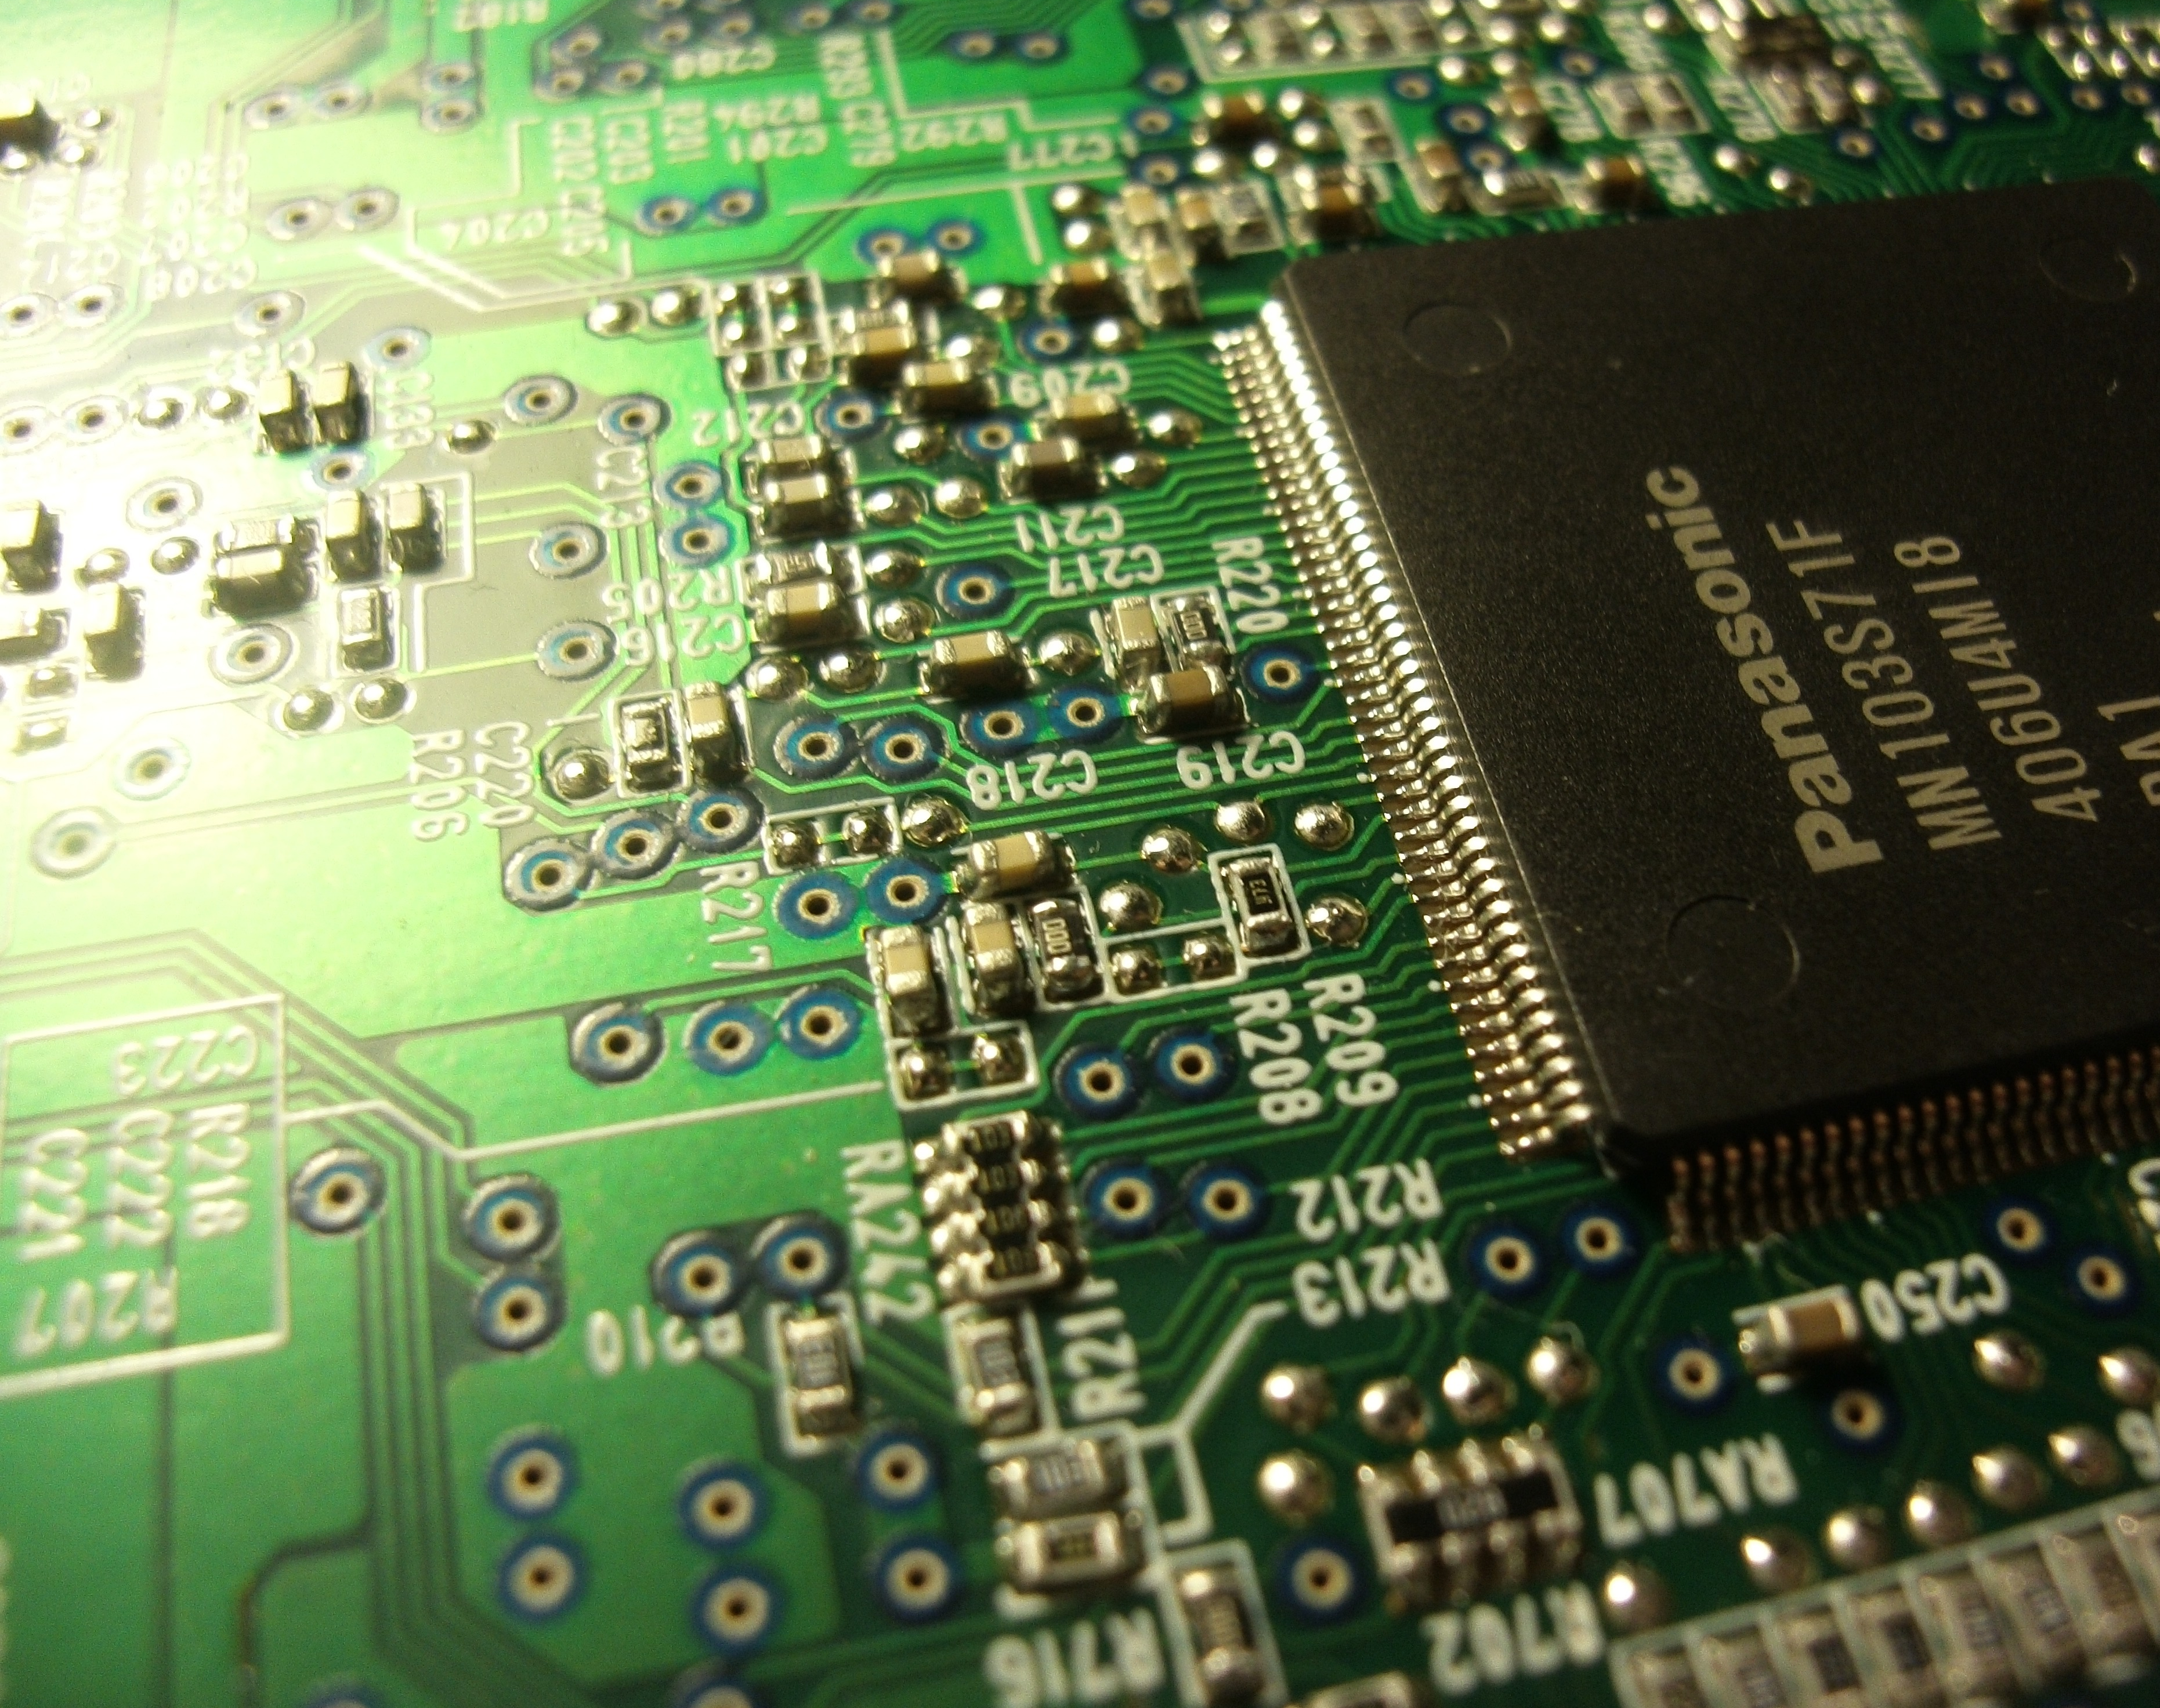
SIGURNOST NA INTERNETU
EKO PRIJATELJI

Slide 2
Što je EE otpad?
EE otpad je skraćenica za električni I elektronički otpad.
EE otpad svi su odbačeni elektronički uređaji, odnosno tehničke naprave koje su za svoj rad koristile se električnom energijom ili elektromagnetskim poljima.

Slide 3
Što učiniti s EE otpadom?
Elektronički uređaji važan su dio našega svakodnevnog života, ali su često vrlo kratka vijeka.
Tehnologija se razvija iz dana u dan.
Kako se proizvodnja elektroničkih uređaja povećava, istodobno se gomila sve više EE otpada.

Slide 4
Današnji EE otpad
Danas je elektronički otpad jedna od najbrže rastućih vrsta otpada na našemu planetu
Kad odlučimo odbaciti elektroničke uređaje, ili zbog kvara ili zamjene za novi I bolji, taj uređaj tada postaje elektronički uređaj (EE otpad)

Slide 5
Oporaba eletroničkog otpada
Oporaba je svaki postupak ponovne obrade otpada koji omogućava izdvajanje sekundarnih sirovina ili uporabu otpada u enegertske svrhe.
Cilj je gospodarenja EE otpadu uspostaviti sustav odvojenoga prikupljanja električnoga I elektroničkoga otpada radi njegove oporabe, zabrinjavanja, zaštita okoliša I zdravlja ljudi

Slide 6
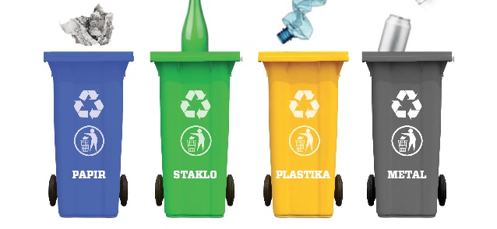
Zaključak: EE otpad moramo razvrstavati u posebne spremnike I nikako BACATI U PRIRODU!
Iva Škorić
Marija Cvjetović
Silvija Sinjeri

